Slide 1


1942
  FUNDADO NA SEDE EM
  SAN JOSÉ/COSTA RICA
1964
  ADESÃO NO BRASIL
  ESCRITÓRIOS COM CAPACIDADE
  TÉCNICA (34 + 1 ESPANHA) COM REDE
  DE ALCANCE HEMISFÉRICO
35
ORGANISMO ESPECIALIZADO EM AGRICULTURA DO SISTEMA INTERAMERICANO (OEA) QUE APOIA OS ESFORÇOS DOS ESTADOS MEMBROS EM SUA BUSCA PELO DESENVOLVIMENTO AGRÍCOLA, PELO BEM-ESTAR RURAL E COOPERAÇÃO TÉCNICA
20
  PAÍSES OBSERVADORES
Diferentes Abordagens Sobre Agricultura Irrigada no Brasil

Slide 2
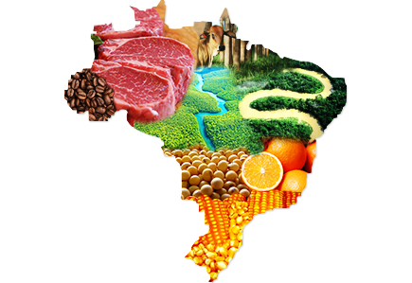
INTERSETORIALIDADE DA COOPERAÇÃO TÉCNICA DO IICA BRASIL
Parceria IICA na Cooperação Técnica com diversas instituições brasileiras
Ministério da Agricultura, Pecuária, Abastecimento
Segurança alimentar, sanidade agropecuária, cooperativismo, comércio internacional, agricultura familiar, reforma agrária, gênero, juventude rural, biossegurança, gestão social, inclusão sócioprodutiva, modernização estratégica
Ministério do Meio Ambiente
Proteção ambiental, combate à desertificação, recursos hídricos, educação ambiental, dessalinização, mudanças climáticas
Estados: Piauí, Paraíba e Ceará (BIRD e FIDA)
Combate à pobreza rural, inclusão sócio produtiva, juventude, convivência com o semiárido, desenvolvimento rural, tecnologias adaptadas, agricultura familiar
    Ministério da Cidadania
    Segurança alimentar e nutricional, inclusão sócio produtiva, gênero
    Ministério do Desenvolvimento Regional
    Gestão integrada dos recursos hídricos, irrigação, desenvolvimento regional, revitalização de bacias, segurança hídrica, saneamento básico, reúso de água, redução de perdas, regulação e certificação de informações de saneamento, critérios ESG
    Ministério das Relações Exteriores – ABC
    Cooperação multilateral, intercâmbio internacional e cooperação sul-sul
    Agência Nacional de Águas
    Gestão integrada dos recursos hídricos, segurança hídrica, planos de recursos hídricos
Diferentes Abordagens Sobre Agricultura Irrigada no Brasil

Slide 3
A intensificação da agricultura, aliada à redução dos impactos ambientais, é a estratégia mais adequada para aumentar a produção mundial de alimentos de forma sustentável
Diferentes Abordagens Sobre Agricultura Irrigada no Brasil

Slide 4
A agricultura irrigada é uma das principais estratégias brasileiras para garantir o aumento da produção de alimentos com
01
Sustentabilidade social com a geração de inúmeros empregos diretos e indiretos;
.
02
Preocupação Ambiental: a área adicional irrigável de cerca de 15 Mha, no período de 30 anos, não necessitar o desmatamento de novas áreas
03
Resultados Econômicos, devido ao aumento da produção e, consequentemente, da renda no campo, na agroindústria e na área de serviços.
Diferentes Abordagens Sobre Agricultura Irrigada no Brasil

Slide 5
Agricultura Irrigada proporciona:
aporte de tecnologias, inovações e conhecimentos
1
2
aprimoramento de capacidades
3
intensificação das práticas agrícolas
técnicas e manejos associados aos conceitos do desenvolvimento sustentável
5
Diferentes Abordagens Sobre Agricultura Irrigada no Brasil

Slide 6
1
Prover experiência e conhecimentos inovadores na execução e gestão de Projetos de Cooperação Técnica Internacional
2
Mobilizar rede interamericana de conhecimentos e especialistas
Aproximar e articular instituições nacionais e estrangeiras para mobilizar recursos e alcançar objetivos convergentes ou complementares
3
4
Planejar e realizar eventos de capacitação e intercâmbios técnicos nacionais e internacionais.
Diferentes Abordagens Sobre Agricultura Irrigada no Brasil

Slide 7
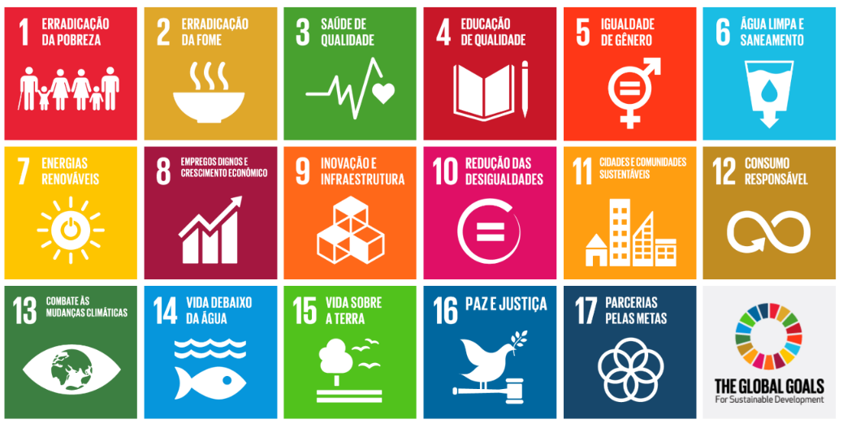
ODS e a Cooperação IICA
Diferentes Abordagens Sobre Agricultura Irrigada no Brasil

Slide 8
Mobilização para um trabalho em rede
1
Agricultores.
2
Estruturas municipais, estaduais e federais
3
ATER, Institutos de pesquisa e Academia
Diferentes Abordagens Sobre Agricultura Irrigada no Brasil

Slide 9
Gestão Integrada
Arranjo em rede permitirá uma atuação conjunta e integrada .
União apoiando os Estados e coordenando o processo. É essencial que a coordenação necessária se faça pelo entendimento e colaboração mútuos.
Diferentes Abordagens Sobre Agricultura Irrigada no Brasil

Slide 10
Coordenação Intersetorial
Orientar e normatizar políticas públicas.
Definir linhas estratégicas
Planos Diretores
Usos Multiplos
Arranjos institucionais
expansão harmônica e sustentável da agricultura irrigada com as demais funções da água, respeitando as realidades regionais
Diferentes Abordagens Sobre Agricultura Irrigada no Brasil

Slide 11
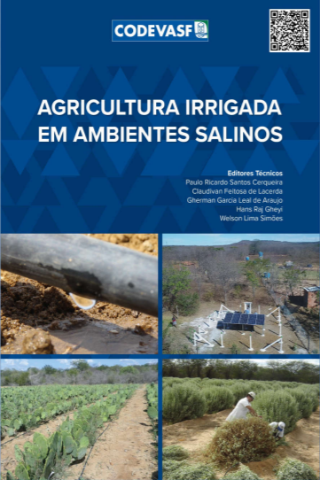
1
Participação em rede de 32 autores de 20 instituições públicas e privadas, entre elas a Codevasf, Embrapa, Dnocs, INSA, Instituto Inovagre e diversas Universidades do país
2
promover a Agricultura Biossalina como uma opção para o pequeno produtor ou agricultor familiar.
3
pode ser inserido na atual iniciativa com o MDR -Irrigação que preconiza a inserção do pequeno irrigante e produtor rural neste contexto
Diferentes Abordagens Sobre Agricultura Irrigada no Brasil

Slide 12
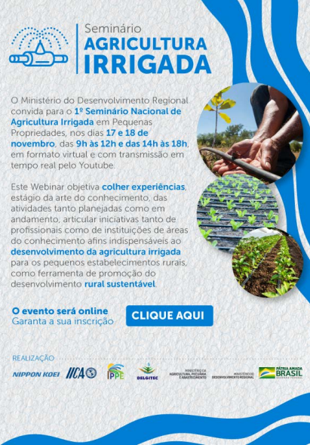
Diferentes Abordagens Sobre Agricultura Irrigada no Brasil

Slide 13
Decam/SAF/MAPA
ANA
MCT
EMBRAPA
Ag. Familiar - MT
FIDA
1
3
5
7
2
4
6
8
EPAGRI/SC
SEAPDR/RS
CNA
DRHB/MDR
Dater/SAF/MAPA
SENAR
INSA
Diferentes Abordagens Sobre Agricultura Irrigada no Brasil

Slide 14
Embasamento necessário para uma abordagem atualizada e coerente, que otimize recursos de todas as ordens e garanta produtividade
com a sustentabilidade exigida (escassez hídrica)
Diferentes Abordagens Sobre Agricultura Irrigada no Brasil

Slide 15
Retomar e manter, de forma abrangente, a interlocução com as principais representações do setor
Diferentes Abordagens Sobre Agricultura Irrigada no Brasil

Slide 16
Desafios: Harmonizar conhecimentos e informações
Água
Mercado
Terra
Cultura
Clima
Disponibilidade hídrica
Valor agregado
Dimensão física e ambiental
Aptidão agrícola
Potencial e limitações
Diferentes Abordagens Sobre Agricultura Irrigada no Brasil

Slide 17
1
Definição de Políticas públicas.
2
Adequação da infraestrutura
Água
Mercado
Terra
Planejamento dos investimentos necessários
3
Cultura
Clima
4
Mitigação e avaliação de impactos ambientais e outras externalidades produtivas
4
orientação e aconselhamento de produtores e investidores
Diferentes Abordagens Sobre Agricultura Irrigada no Brasil

Slide 18
CAMINHOS
Ciência de dados na orientação de políticas públicas voltadas à agricultura irrigada através da versatilidade de combinações de uso de ferramentas de análise territorial multicriterial
Diferentes Abordagens Sobre Agricultura Irrigada no Brasil

Slide 19
Expectativas
Aproveitamento sustentável das potencialidades dos recursos hídricos disponíveis e das culturas agrícolas, contribuindo para que a agricultura irrigada seja um instrumento potencializador de uma agricultura sustentável e promotor do desenvolvimento regional
?
Diferentes Abordagens Sobre Agricultura Irrigada no Brasil

Slide 20
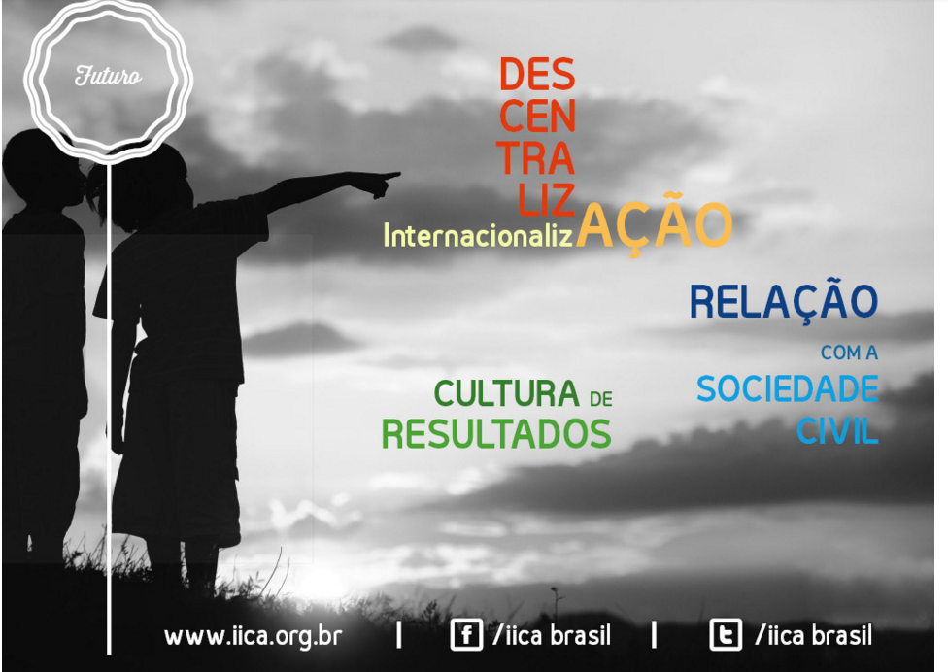



Obrigado
Pedro Cavalcante
IICA BRASIL
@iicabrasil
IICABrasilinforma
@iicabrasil
Diferentes Abordagens Sobre Agricultura Irrigada no Brasil

